Slide 1



اتجاهات حديثة في آليات تقييم الطلاب في برامج التعليم الالكتروني
د. هشام الصغير د. عمر الصعيدي

Slide 2
أجندة اللقاء
نبذة تعريفية عن أنظمة الاختبارات في برامج التعليم عن بعد
فكرة مراكز الاختبارات الالكترونية
الدواعي والمبررات لإنشاء المراكز الالكترونية
أهم العقبات والصعوبات التي تواجه المراكز الالكترونية
آليات التنفيذ

Slide 3
أنظمة الاختبارات في التعليم الكتروني
يتم اختبار الطالب في كل مقرر دراسي يعقد مرة واحدة في نهاية الفصل الدراسي وتحسب الدرجة من مائة
يتوجب أن يؤدي الطالب المنتسب الاختبار في أحد المراكز المعتمدة من عمادة التعليم عن بعد .
ليتمكن الطالب من أداء الاختبار فلابد من تسديد الرسوم ثم اختبار المقررات الدراسية والتسجيل في مراكز الاختبارات.
الطالب الذي يتغيب عن الاختبار النهائي لبعض المقررات الدراسية يرصد له صفر في ذلك المقرر

Slide 4
مراكز الاختبارات
حددت مدنا تغطي مختلف مناطق المملكة حسب أعداد ومواقع الطلبة جغرافياً
مثال في جامعة الملك فيصل:
  الأحساء - بريدة - تبوك - نجران
  الجبيل - القطيف - الطائف - خميس مشيط
  الخبر - المدينة المنورة - جدة - الخرج
  الخفجي - النعيىرية - حائل
  الدمام - بقيق - حفر الباطن
  الرياض - أبها - عرعر

Slide 5
نماذج لمراكز الاختبارات القائمة حالياً
مثال جامعة الإمام:
تمتلك الجامعة 60 مركزاً للاختبارات والبيان التالي يوضح بعضا من نلك المراكز

Slide 6
م | اسم المركز | المحافظة
1 | جامعة الإمام | الرياض
2 | المعهد العلمي في الرياض | الرياض
3 | معهد إمام الدعوة | الرياض
4 | المعهد العلمي في الشفاء | الرياض
5 | المعهد العلمي في الملز | الرياض
6 | المعهد العلمي في الدرعية | الدرعية
7 | المعهد العلمي في القويعية | القويعية
8 | المعهد العلمي في حوطه بني تميم | حوطه بن تميم
9 | المعهد العلمي في حوطة سدير | المجمعة
10 | المعهد العلمي في وادي الدوسر | وادي الدواسر
11 | المعهد العلمي في الدلم | الخرج
12 | المعهد العلمي في الافلاج | الأفلاج
13 | المعهد العلمي في الخرج | الخرج
14 | المعهد العلمي في الدوادمي | الدوادمي

Slide 7
م | اسم المركز | المحافظة
15 | المعهد العلمي في شقراء | شقراء
16 | مركز دراسة الطالبات بحي الملز | الرياض
17 | مركز دراسة الطالبات بحي النفل | الرياض
18 | مركز دراسة الطالبات بحي البطحاء | الرياض
19 | مركز اختبار مدينة الملك عبدالله | الرياض
20 | مركز اختبار جامعة الدمام | المنطقة الشرقية
21 | كلية التربية بعفيف | عفيف
22 | جامعة حائل | حائل
23 | كلية المعلمين بالرياض | الرياض
24 | كلية الشريعة والدراسات الإسلامية | الأحساء
25 | مركز اختبار ثانوية الخالدية | الخفجي
26 | مركزاختبار ثانوية الفضيل | الجبيل
27 | مركز اختبار ثانوية الخبر | الخبر
28 | مركز اختبار ثانوية الأحساء | الأحساء

Slide 8
مثال (2) :
جامعة الملك عبد العزيز:
  جدة
  الرياض
  الدمام
  القصيم
  أبها

Slide 9
اسم الجامعة | برامج الانتساب المطور المطروحة
جامعة أم القرى | كلية الشريعة والدراسات الإسلامية كلية الدعوة وأصول الدين كلية اللغة العربية كلية التربية كلية الآداب والعلوم الإدارية
جامعة الإمام محمد بن سعود الإسلامية | تخصص الشريعة تخصص الدعوة تخصص إدارة الأعمال تخصص الاقتصاد تخصص اللغة العربية
جامعة الملك عبدالعزيز | كلية الآداب والعلوم الإنسانية .قسم اللغة العربية ،قسم الدراسات الإسلامية ، قسم الاجتماع ، قسم علم النفس ، قسم التاريخ ، قسم اللغة الانجليزية كلية الاقتصاد والإدارة ( قسم الإدارة العامة ، قسم إدارة الأعمال )
جامعة الملك فيصل | كلية الآداب والعلوم الإنسانية ( اللغة العربية ، الدراسات الإسلامية ، اللغة الانجليزية ، الدراسات الاجتماعية ) كلية التربية ( التربية الخاصة ) كلية العلوم الإدارية ( إدارة أعمال )
جامعة طيبة | كلية العلوم المالية والإدارية ( إدارة أعمال ) كلية الآداب والعلوم الإنسانية ( دراسات قرآنية ، دراسات إسلامية ، لغة عربية ، تاريخ ، جغرافيا )

Slide 10
اسم الجامعة | برامج الانتساب المطور المطروحة
جامعة الطائف | قسم الشريعة والدراسات الإسلامية قسم اللغة العربية قسم إدارة أعمال
جامعة جازان | اللغة العربية اللغة الانجليزية صحافة وإعلام
جامعة الجوف | الدراسات الإسلامية اللغة العربية
جامعة تبوك | الدراسات الإسلامية اللغة العربية اللغات والترجمة
جامعة نجران | الدراسات الإسلامية اللغة العربية الإدارة العامة

Slide 11


فكرة المراكز الالكترونية
تجربة مراكز الاختبارات للشهادات المهنية
  Prometric Testing Center
  Pearson Virtual University Enterprises (VUE)

Slide 12
يخدم 400 منظمة ما بين مهنية وأكاديمية وتجارية
شبكة مراكز اختبارات تصل إلى 10000 مركز اختبار في أكثر من 160 دولة
يقدم ما يقارب 10 مليون اختبار سنوياً مختلف المجالات والتخصصات

Slide 13
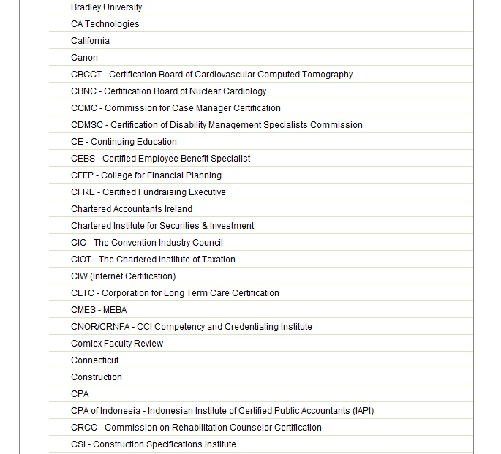

بعض المنظمات والجامعات

Slide 14
الخدمات المقدمة
تطوير وصناعة الاختبارات Exam Delivery
تقديم الاختبارات Test Delivery

Slide 15
تقديم الاختبار
مراكز لاستقبال الطلبة وتوزيع الاختبارات
مراقبة وادارة الاختبارات
جدولة ومتابعة التسجيل في الاختبارات
تحصيل الرسوم

Slide 16
تطوير وصناعة الاختبار
دراسة نواتج التعلم للمواد وتصميم طرق التقيم
تحويل نواتج التعلم إلى عناصر قابلة للقياس (عناصر الإختبار)
تطوير بنك من عناصر الاختبار وتعين درجات الصعوية وشبكة الربط مع نواتج التعلم
تصميم الاختبار بناءً على طبيعة المادة العلمية ونواتج التعلم (مثل: اختيارات متتعدة، محاكاة، اجابات مقالية، عمليات حسابية....الخ)
النشر والانتاج الالكتروني للأختبارات
تقديم وادارة الاختبارات

Slide 17
أهم الفوائد والمميزات
نأمل من حضراتكم بناءً على ما تقدم عن فكرة تطبيق خدمة مراكز الاختبارات، اعطاء بعض الفوائد التي يمكن تحقيقها في تطبيق المقترح

Slide 18
أهم الفوائد والمميزات
أداة من أدوات ضبط الجودة في التعليم الإلكتروني
وسيلة لاتباع معايير الاعتماد الأكاديمي
مساعدة الجامعات حديثة النشأة والتي تفتقر إلى الكوادر والموارد البشرية والمالية
المساعدة في تفعيل الدور الرقابي والمساعد لوزارة التعليم العالي
المساهمة في انتشار التعليم العالي في المدن والقرى النائية

Slide 19
أهم العقبات والصعوبات
نأمل من حضراتكم بناءً على ما تقدم عن فكرة تطبيق خدمة مراكز الاختبارات، اعطاء بعض الفوائد التي يمكن تحقيقها في تطبيق المقترح

Slide 20
أهم العقبات والصعوبات
قلة تفاعل الجامعات المقدمة لبرامج التعليم عن بعد
النقص في الكوادر المختصة في التعليم الالكتروني
التسيق بين مدرسي المواد وعمادات التعليم الالكتروني ومزودي خدمة (مراكز الاختبارات)

Slide 21
الآليات المقترحة
نأمل من حضراتكم اقتراح اليات لتفعيل فوائد تطبيق المقترح وللتغلب على العقبات والصعوبات المتوقعة

Slide 22
الآليات المقترحة
المركز الوطني للتعلم الالكتروني والتعليم عن بعد كمقدم للخدمة
الاستفادة من تجربة مراكز الاختبارات الدولية Prometric Testing Centers لتطبيقها على الجامعات السعودية
عمادات التعليم عن بعد في الجامعات كمشاركين في مجلس إدارة لتوحيد المعايير

Slide 23
شكراً لكم

